Slide 1
Diagnostika a spolehlivost
Ondřej Novák

Slide 2
Obsah přednášek
Úvod do diagnostiky, základní pojmy, typy testů.
Testování číslicových obvodů: defekty, chyby, selhání, poruchy
  Generování testů kombinačních obvodů, intuitivní zcitlivění cesty
Booleovská diference, D-algoritmus
Generování testů pro sekvenční obvody,tabulky úplných testů, minimalizace testů, lokalizace poruch
Testování mikroprocesorů, obvodů SoC, pamětí
IDDQ testování, testery, Návrh obvodu pro snadnou testovatelnost
Vestavěné diagnostické prostředky – generování test. vzorků, komprese vzorků a odezev
Zabezpečení proti poruchám, samočinně kontrolované obvody.
Úvod do teorie spolehlivosti. Spolehlivostní modely, výpočty spolehlivostních ukazatelů
Zálohování systémů, statická a dynamická záloha. Systémy odolné proti poruchám, jejich návrh a použití.

Slide 3
Obsah cvičení
laboratorní cvičení:využití nástroje na http://www.pld.ttu.ee/applets/td/td_exercises.html
Poruchy v číslicových obvodech, modely poruch. Intuitivní zcitlivění cesty v obvodech s redundancí, D- algoritmus.
Boolovská diference, tabulky úplných testů.
Generování testů pro sekvenční obvody.
Minimalizace testů. Komprese diagnostických dat, slovníky poruch.
Laboratorní cvičení: detekce a lokalizace poruch v kombinačních obvodech
Laboratorní cvičení: Syntéza BIST I
Laboratorní cvičení: Syntéza BIST II
Výpočty spolehlivostních parametrů, zálohování systémů.

Slide 4
Základní pojmy
defekt
porucha (fault)
chyba (error)
latentní porucha
detekce poruchy
lokalizace poruchy
test (množina kroků)
krok testu (dvojice vzájemně přiřazených vstupních a výstupních vektorů)
diagnostické pokrytí
úplný test
minimální test

Slide 5
Testování a verifikace
První nápad: Zkusit jestli „systém“ funguje
  Přesněji: Jestliže systém obsahuje nějakou poruchu, měla by se najít
  Funkční testování (více či méně funguje)
Verifikace: Formální ověření, že návrh nebo systém je bez poruch (funguje v málo případech) provádí se v různých stádiích návrhového cyklu
Validace: verifikace nebo analýza bezchybnosti (extenzivními simulacemi)

Slide 6
Testování hardwaru a softwaru
Softvarový test: Systematické prozkoumání všech větví zdrojového kódu (velmi pracné, často nemožné)
Hardwarový test: ověření bezporuchovosti na vyrobeném obvodu , vždy je třeba určit, jaký typ poruch chceme odhalit (stále je problematické)
Hardwarová validace: Analýza hw návrhu na úrovni netlistu, layoutu simulací nebo formální verifikací

Slide 7
Důvody verifikace a testování
Specifikace chování systému může být nekompletní (vždy), nekonsistentní a někdy vnitřně rozporná
Lidé vykonávající syntézu dělají chyby. Tyto chyby mají být eliminovány co nejdříve (také automatická syntéza způsobuje chyby, menší počet ale s horšími následky)
  Validace je nutná po každém návrhovém kroku
Hw se může porouchat v průběhu produkce, v provozu, vlivem rušení okolím (radiace)
  speciální off-line testy po výrobě a on-line za provozu

Slide 8
Formální verifikace
System Model 1
System Model 2
Prove that Model 2
is equivalent to Model 1
Strong Points:
Can prove correctness of a design in a mathematical sense !
Weak Points:
Needs a „correct“ standard.
Limited applicability to specific models.
Never applicable to real-life hardware.
zdroj:H.T. Vierhaus, TU Cotbuss

Slide 9
Defekty, poruchy, úplné selhání systému
Radiation,
EM-coupling
may cause
an error
may cause
a failure
may cause
a fault
Defect
Fault
Error
Failure
permanent
in
computers
inter-
mittent
effective
overwritten
latent
transient
static
dynamic
zdroj:H.T. Vierhaus, TU Cotbuss

Slide 10
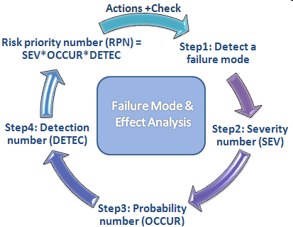
FMEA
zdroj: Wikipedia

Slide 11
Příčiny poruch
Faults & Errors
all
Design &
System
in operation
Implem.
Hardware
Faults
implementat.
in oper.
Handling errors
System
Manufacturing
specification
HW / SW
-
defects
design
Single event
Stress
aging
hidden
upsets (SEUs)
(voltage, heat)
prod. defects
zdroj:H.T. Vierhaus, TU Cotbuss

Slide 12
Poruchy a jejich detekce
Fyzikální defekty se projevují jako poruchy elektrické, na logické úrovni abstrakce hovoříme o logických poruchách
Více fyzických defektů může odpovídat jedné logické poruše
Hlavním modelem poruch jsou tzv. poruchy typu t (Stuck-at Fault)
Poruchu můžeme detekovat pomocí testovacího vzorku ( test pattern)

Slide 13
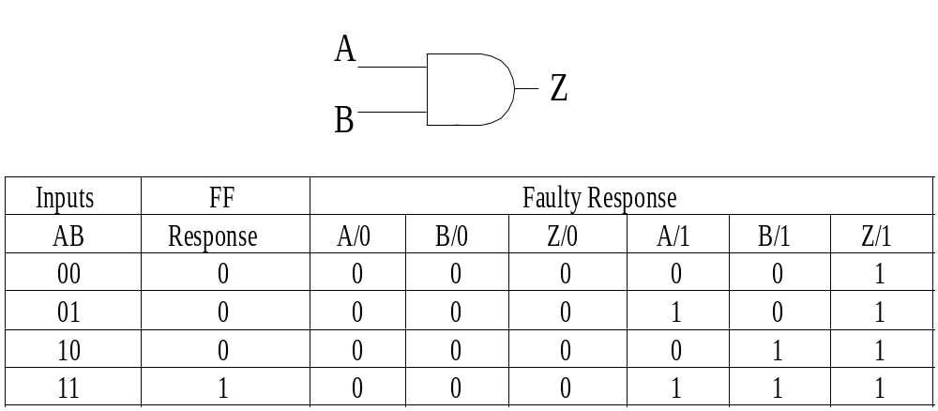
Detekce poruch
Přivedením všech vstupních kombinací ověříme existenci většiny možných poruch
Mechanismus poruch je skrytý
Je třeba zajistit možnost čtení výstupů

Slide 14
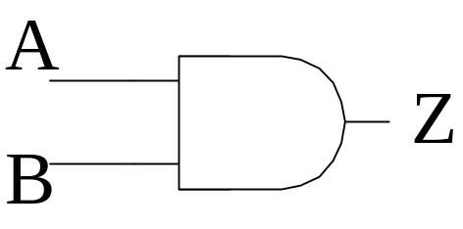
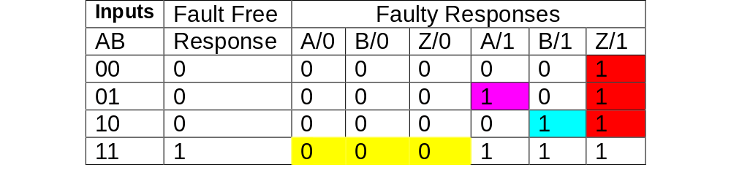
Vzorky detekující poruchy
strukturní X funkční přístup

Slide 15
Typy testů
Testy strukturní
  Triviální test (exhaustive test) - není praktický pro obvody s více než 20 vstupy
  Pseudotriviální (Pseudoexhaustive:) je triviální pro podobvody
  segmentatace nebo rozdělení
  Náhodný, pseudonáhodný test
  Deterministický (chybově, poruchově orientovaný),
Testy funkční
  deterministické
  náhodné

Slide 16
Proč testovat ?
Požadujeme
  Spolehlivost
  zabezpečení
  provozuschopnost
  nízké náklady, vysoká výtěžnost
Prostředky
  zlepšení technologie
  návrh pro snadnou testovatelnost
  diagnostika
  obvodová redundance (hlídače, rekonfigurace)
Hledá se kompromis

Slide 17
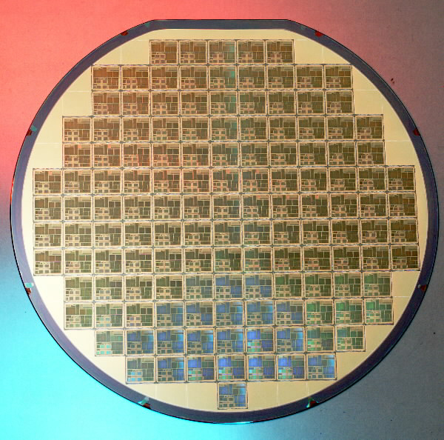
Test IC
IC test problems are as old as
IC test technology.
Typically test technology has been
lagging production and even design
technologies by 5-10 years.
zdroj:H.T. Vierhaus, TU Cotbuss

Slide 18
Produkční testování IC
Safety-critical applications (avionics, automotive)
require defect rates of much less than „one part per million“.
Even „zero parts per million“ is becoming common in
automotive applications.
Design validation, verification and test are becoming
the bottlenecks in IC and system design and manufacturing !
zdroj:H.T. Vierhaus, TU Cotbuss

Slide 19
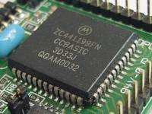
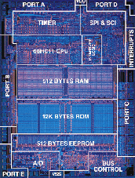
Testování IC
Wafer Test
Chip Test
Packaging
(device test)
IC
Production
Wafer test by manufacturer
chip
(die)
Device test mainly packaging / assembly
house
zdroj:H.T. Vierhaus, TU Cotbuss

Slide 20
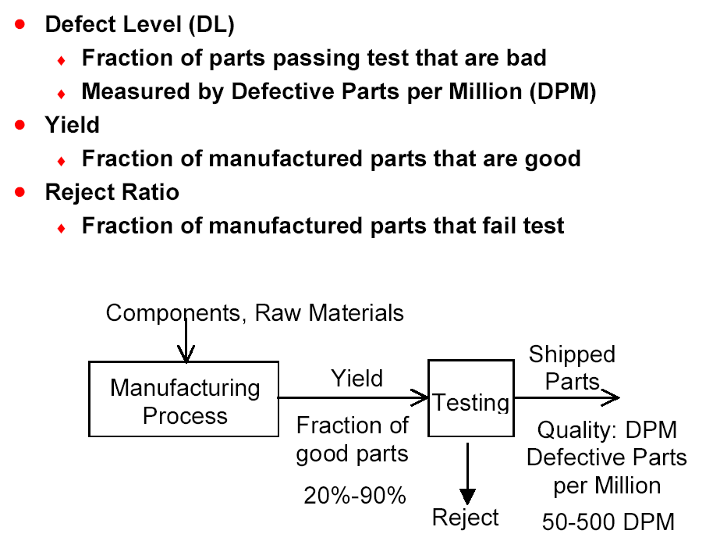
Anglická terminologie

Slide 21
Formy testování
Off-chip a on-chip testování
Off chip: vyžaduje nákladný tester
On chip: používá vestavěného testovacího zařízení
Testovat je možno v průběhu normálního provozu (on-line testing) nebo ve zvláštním režimu (off-line testing)

Slide 22
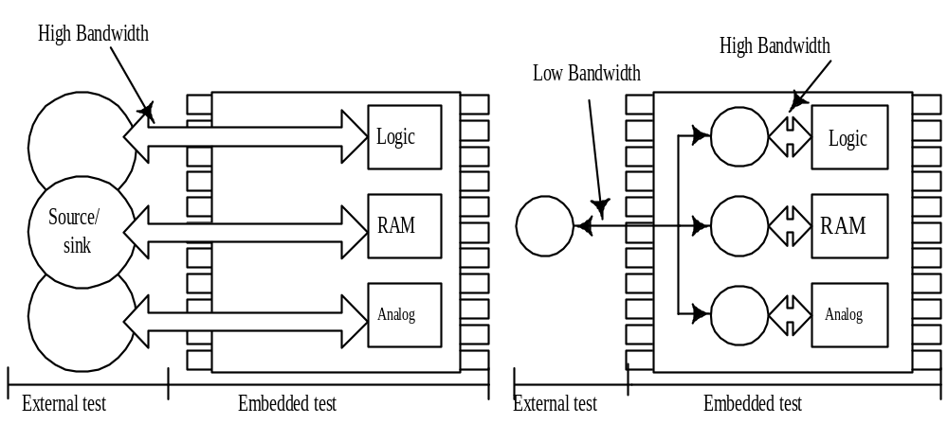
On- Vs Off-Chip testování
zdroj:Samiha Mourad
Santa Clara University

Slide 23
Test plátku
Wafer test is performed on the full wafer before slicing
using test-access via bundles of needles.
Parametric Test: Specific test structures, e. g.on scribe lines
or via chip-pads
Functional Test: By chip-wize test access
Behavioral test under „normal“ operation
Structure-oriented test in a specific
test mode (also including built-in self test)
zdroj:H.T. Vierhaus, TU Cotbuss

Slide 24
Produkční testery
Off-line
Test Generation
Process
Test System Control
test
data
Test
Generator
Power
Supply
Test
Analyzer
Off-line
Test Program
Generation
DUT-Board
test
program
DUT
Test Adaptor
Problems: Test equipment cost rises strongly with test speed and
pin count ! Test costs per die depend on test time.
zdroj:H.T. Vierhaus, TU Cotbuss

Slide 25
Funkční test
Device under Test
(DUT)
n inputs
k outputs
(black box)
For a combinational circuits of n inputs, the number
of test patterns is z = 2^{n} . Assuming a sequential depth of m,
the number z‘ = 2 ^{(n+m)}. Real life: n = 100, m = 10
Test may last hours to weeks !
Exhaustive testing is impossible !!
zdroj:H.T. Vierhaus, TU Cotbuss

Slide 26
On-Line test
Radiation,
EM-coupling
may cause
a fault
Defect
Fault
On-Line
Testing
Error
Failure
Error
Correction
permanent
in
computers
Not
possible
inter-
mittent
effective
overwritten
latent
transient
static
dynamic
zdroj:H.T. Vierhaus, TU Cotbuss

Slide 27
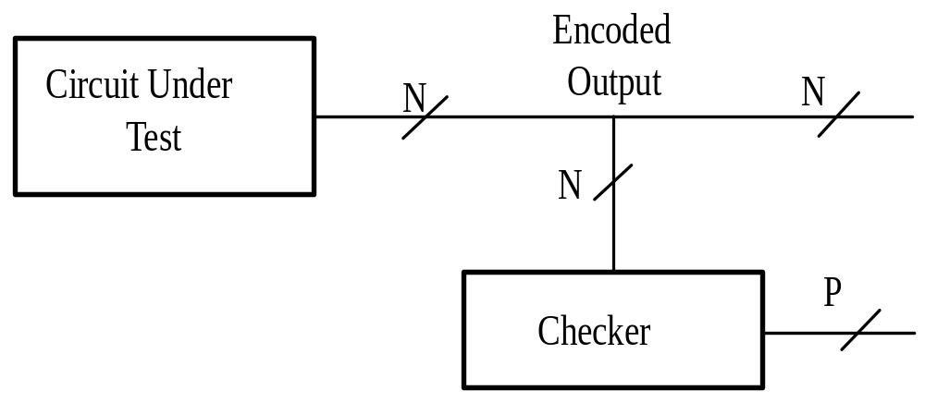
On-Line testování

Slide 28
Spolehlivost a testování
Nutnost zvyšovat spolehlivost a zabezpečení elektronických systémů není záležitostí pouze vojenských, bankovních a leteckých aplikací
Zvyšování hustoty integrace IO, zvyšování taktovací frekvence a snižování napájecího napětí vede na
  stochastické chování obvodů
  nové typy poruch
vzrůstá podíl hw. a sw. prostředků pro diagnostiku

Slide 29
Problémy testování
Cena testovacího zařízení
Stále složitější testované obvody
Limitovaný přístup k těm vnitřním bodům obvodu,
které potřebujeme nastavovat nebo číst
Složitější poruchové modely v pokročilých technologiích,
vzrůstající podíl dynamických poruch
Pokrytí poruch v reálných provozních podmínkách
Pokrytí irelevantních poruch testem a s tím spojená
ztráta výtěžnosti

Slide 30
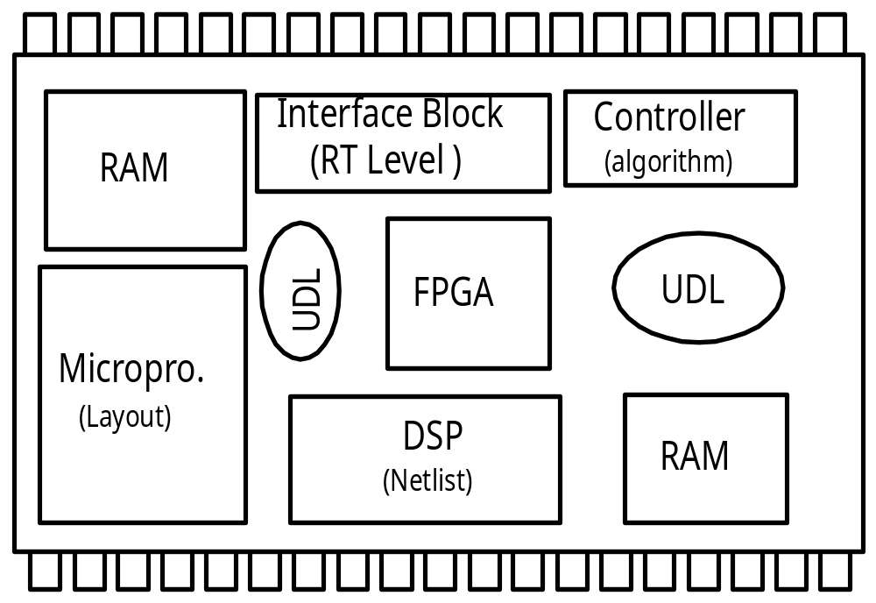
System on a Chip (SoC)

Slide 31
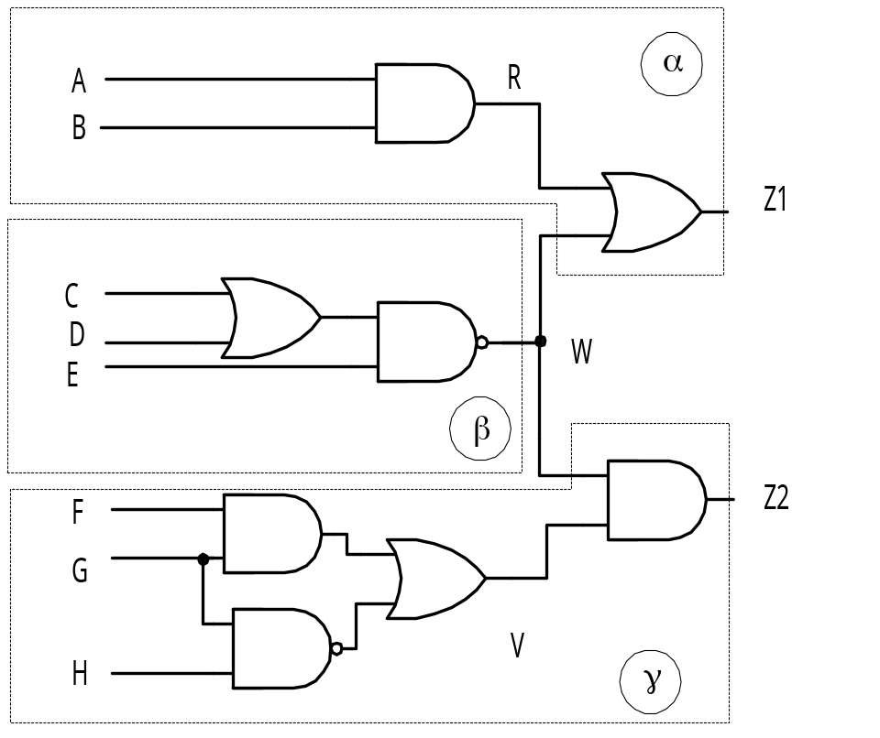
Segmentace obvodu
Exhaustive (triviální): 6 vstupů
  2⁶ = 64 vzorků
Pseudoexhaustive (pseudotriviální):
  a 2² = 4
  b 2³ = 8
  c 2³ = 8
  celkem = 20
úspora 44/64 = 69%

Slide 32
Výstupní posloupnost testu
porovnání výstupní posloupnosti s etalonem (komparační test)
zápis odezev do paměťového média (umožňuje určit ve kterém kroku testu došlo k chybě – lokalizace)
komprese odezev v čase (SA) nebo v prostoru (parita ...)

Slide 33
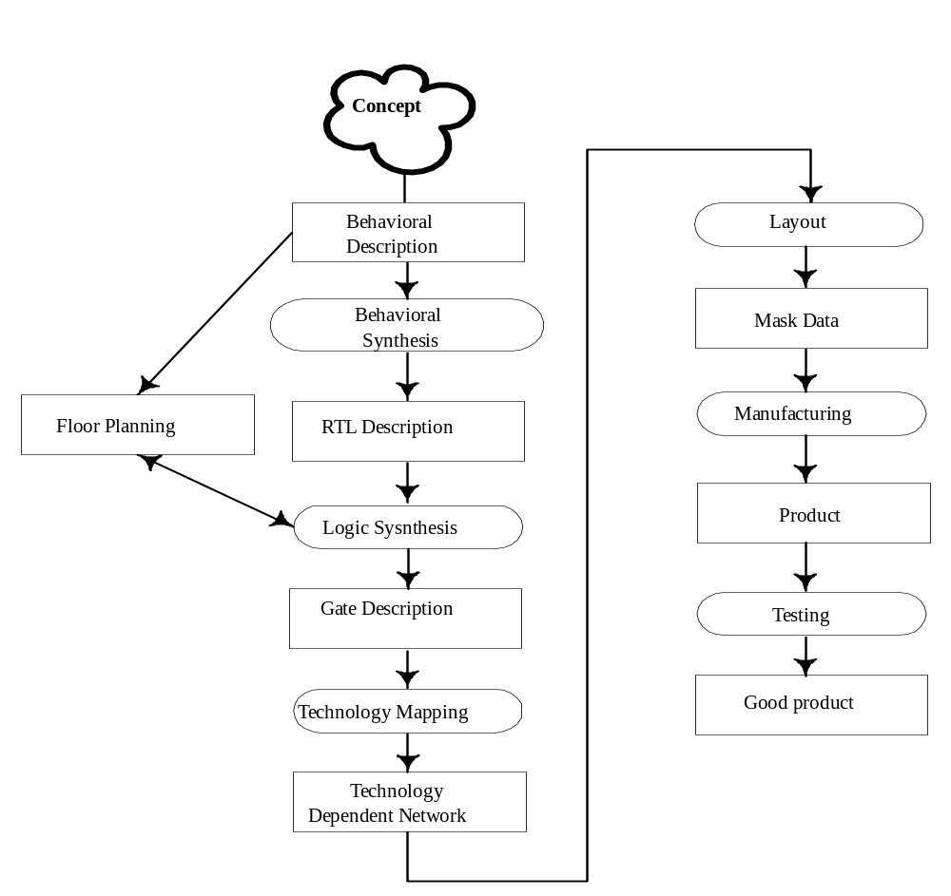
Design Cycle
zdroj:Samiha Mourad
Santa Clara University

Slide 34
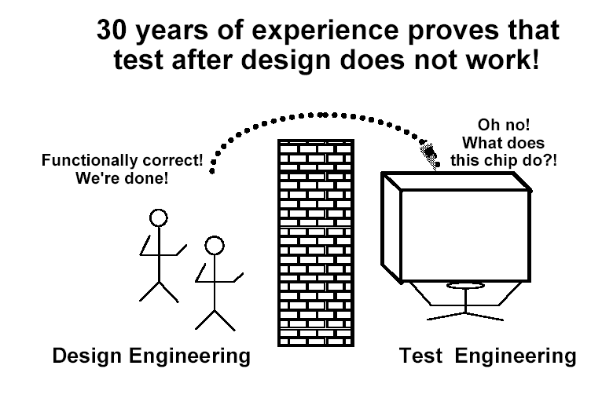
Navrhovat je třeba s ohledem na možnost otestování

Slide 35
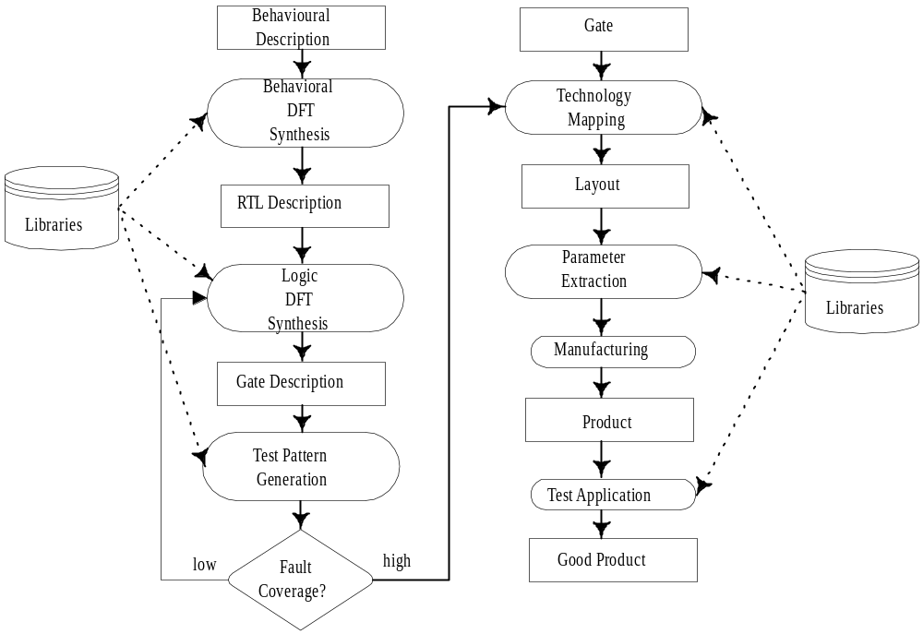
DFT Cycle
zdroj:Samiha Mourad
Santa Clara University

Slide 36
Ekonomika testování
Životní cyklus výrobku bývá kratší než je doba jeho vývoje
Potřeba zkrátit „time to market „
Testování je nezbytné pro zajištění spolehlivosti a zvýšení výtěžnosti
Disciplinovaný návrh prováděný s ohledem na potřeby diagnostiky se nazývá Design for testability (DFT)

Slide 37
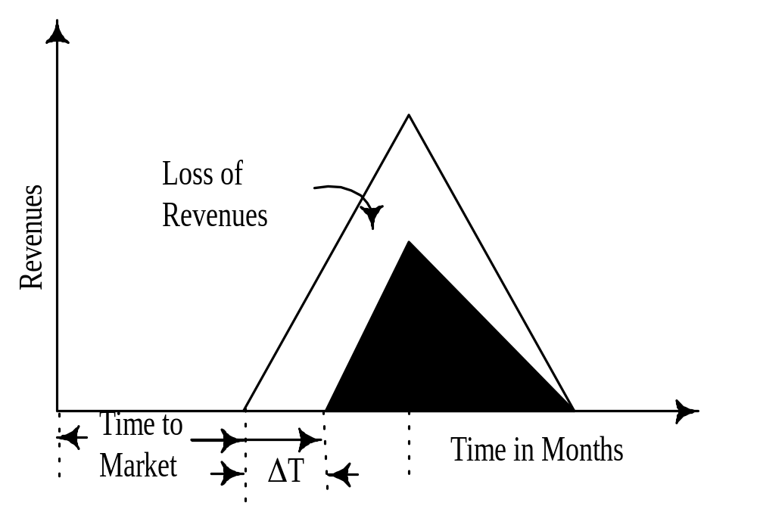
Time to Market
zdroj:Samiha Mourad
Santa Clara University

Slide 38
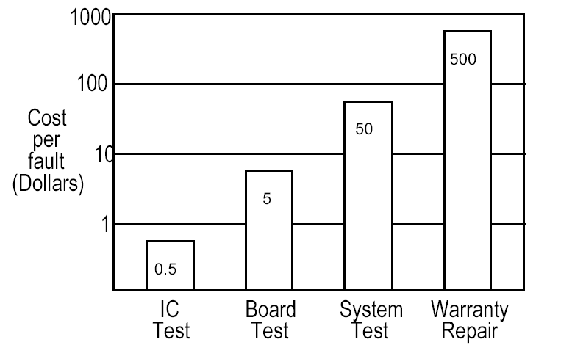
Pravidlo desetinásobku

Slide 39
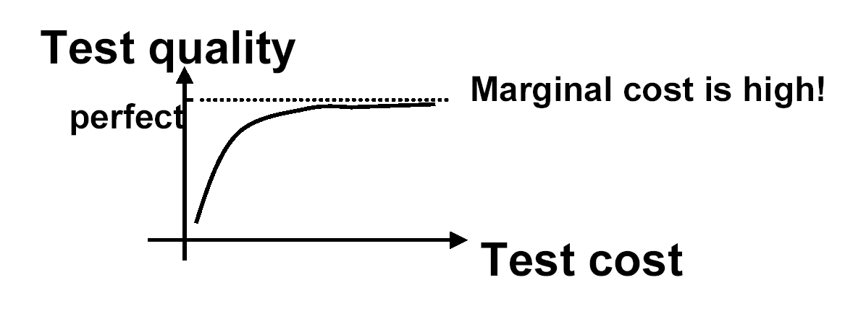
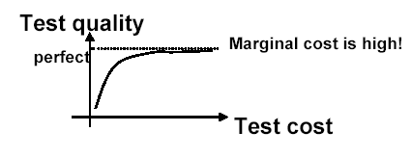
Získat perfektní test je drahé

